Slide 1
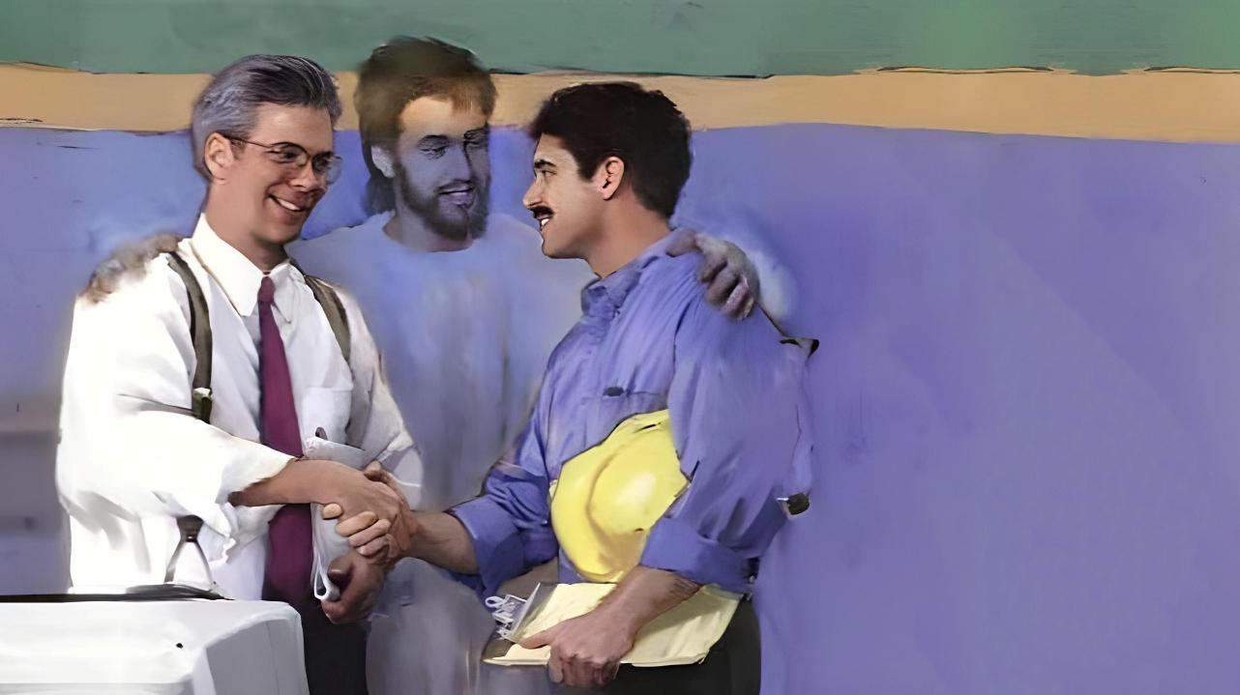
ትምህርት 12 ለ መጋቢት 12፣ 2018
አብረን መኖር

Slide 2




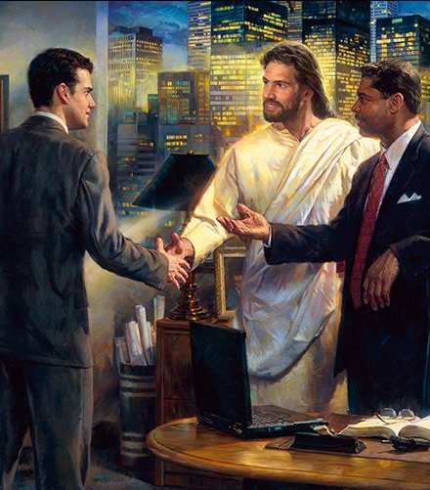

“ለእያንዳንዱ እንዴት እንድትመልሱ እንደሚገባችሁ ታውቁ ዘንድ ንግግራችሁ ሁልጊዜ፥ በጨው እንደ ተቀመመ፥ በጸጋ ይሁን።” ቆላስይስ 4:6

Slide 3






ጳውሎስ በተግባራዊ ነገር ላይ በሚያተኩረው የመልዕክቱ ክፍል ላይ በተለያዩ አውዶች ውስጥ ስለሚኖረው የእርስ በእርስ መስተጋብር ተናግሮአል።
የሰው ለሰው ግንኙነቶች ውጥረትንና ግጭቶችን ሊያስከትሉ ይችላሉ። ስለዚህም ስምምነት ያስፈልጋል፤ ማለትም በእሴቶች፣ በግቦችና በአላማዎች ላይ ጠቅላላ ስምምነት ያስፈልጋል።
ጳውሎስ በባለትዳሮች መካከል፣ በወላጆችና በልጆች መካከል፣ በጌቶችና በባሮች መካከል፣ በቤተክርስቲያን ወንድሞችና እህቶች መካከል እና በአማኞችና በማያምኑ መካከል ያሉትን ግንኙነቶች ለማጎልበት የሚረዱ ጠቃሚ መርሆዎችን አስቀምጦአል።
በባለትዳሮች መካከል ያለው ግንኙነት (ቆላ 3:18-19)
በወላጆችና በልጆች መካከል ያለው ግንኙነት (ቆላ 3:20-21)
በሰሪዎችና በአሰሪዎች መካከል ያለው ግንኙነት (ቆላ 3:22-25; 4:1)
በቤተክርስቲያን ውስጥ ያሉ ግንኙነቶች (ቆላ 4:2-4)
ከማያምኑት ጋር ያለ ግንኙነት (ቆላ 4:5-6)

Slide 4




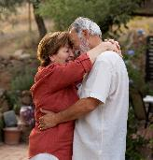


በባለትዳሮች መካከል ያለው ግንኙነት
“ሚስቶች ሆይ፥ በጌታ እንደሚገባ ለባሎቻችሁ ተገዙ። ባሎች ሆይ፥ ሚስቶቻችሁን ውደዱ መራራም አትሁኑባቸው።” (ቆላስይስ 3:18-19)
የቆላስይስ እና የኤፌሶን መልዕክቶች በተመሳሳይ ጊዜ እንደመፃፋቸው ባለትዳሮችን በተመለከተ ተመሳሳይ ደግሞም ተመጋጋቢ ምክሮችን ያዘሉ ናቸው (ቆላ 3:18-19፣ ኤፌ 5:21-33)።
ሚስቶች ለባሎቻቸው ሊገዙ ይገባል (ቆላ 3:18፣ ኤፌ 5:22-24)
ይህ መገዛት በጋራ መገዛት ውስጥ የሚኖር ሲሆን (ኤፌ 5:21) “በክርስቶስ ፍርሃት” ሊሆን ይገባዋል
ባሎች ሚስቶቻቸውን ሊወድዷቸው ይገባል (ቆላ 3:19፣ ኤፌ 5:28)
ክርስቶስ እኛን በወደደበት ፍቅር መውደድ አለባቸው(ኤፌ 5:25)
ለሚስቶች ደህንነት ኃላፊነት መውደድ አለባቸው (ኤፌ 5:29)
“መራራ” አይሁኑባቸው (አያስመርሯቸው፣ አይጨክኑባቸው፣ አምባ ገነን አይሁኑባቸው)
ሁለቱም ባለትዳሮች በአንድነት ሊሰሩ፣ እርስ በርስ ሊመካከሩ እና በአንድነት ሊወስኑ ይገባል። ባል ለቤተሰቡ አይነተኛ መሪ ሊሆን ይገባዋል። አንዱ ምን ጊዜም የሌላውን ደህንነት ሊፈልግ ይገባል።

Slide 5

“እያንዳንዱ ፍቅርን ከመቀበል ይልቅ ፍቅርን ይስጥ። በእናንተ ውስጥ መልካም የሆነውን አሳድጉት፤ እናም እርስ በእራሳችሁ ውስጥ ያለውን ጥሩ ጎን ለማወደስ ፍጠኑ። የመመሰጋገን ባህሪ ጥሩ አነሳሽና እርካታን የሚሰጥ ነው። አሳቢነት እና አክብሮት ምርጥ አጋር ለመሆን የሚደረገውን ጥረት የሚያበረታታና ለከበሩ አላማዎች የሚቀሰቅስ በመሆኑ ፍቅርን እንኳን የሚጨምር ነው። […]
ሚስት ባልዋን ልታከብር ይገባታል። ባል ደግሞ ሚስቱን ሊወድድና ሊንከባከብ ይገባዋል፤ እናም በጋብቻ ቃልኪዳን አንድ ሆነው እንደተጣመሩ እንደዚሁ በክርስቶስ ያላቸው እምነት በእርሱ አንድ እንዲሆኑ ሊያደርጋቸው ይገባል። ከኢየሱስ ለመማርና በመንፈሱ በይበልጥ ለመረስረስ ወደ ጋብቻ ግንኙነት ውስጥ እንደሚገቡ ጥንዶች እግዚአብሔርን የሚያስደስተው ምን አለ?
EGW (The Christian Home, pp. 107, 114)

Slide 6




በወላጆችና በልጆች መካከል ያለው ግንኙነት
“ልጆች ሆይ፥ ይህ ለጌታ ደስ የሚያሰኝ ነውና በሁሉ ለወላጆቻችሁ ታዘዙ። አባቶች ሆይ፥ ልባቸው እንዳይዝል ልጆቻችሁን አታበሳጩአቸው። (ቆላስይስ 3:20-21)
እንደ ጳውሎስ አነጋገር ጤናማ የሆነ ግንኙነትን የመመስረት ኃላፊነት የወላጆች ብቻ ሳይሆን የልጆችም ጭምር ነው።
የልጆች ኃላፊነት (ቆላ 3:20፣ ኤፌ 6:1-3)
የልጆች ታዛዥነት አማራጭ የሌለው ጉዳይ ነው
ይህ መታዘዝ የተመሰረተው በአራተኛው ትዕዛዝ ላይ ነው
በተጨማሪም መታዘዝ የራሱ ዋጋ ይኖረዋል
የወላጆች ኃላፊነት (ቆላ 3:21፣ ኤፌ 6:4)
ልጆች ተስፋ እንዳይቆርጡ ሳያስቆጡና ሳያበሳጩ ማስተማር
ሁልጊዜ እየተቆጡና ስሜታዊ እየሆኑ ማሳዘን የለባቸውም
የእግዚአብሔርን መንገድ ማስተማር አለባቸው (ዘዳ 6:6-7፣ ምሳ 22:6)
ልጆቻችን ስለ እግዚአብሔር እንዲማሩና የዘላለም ሕይወት ምርጫን እንዲመርጡ የጠዋትና የማታ የቤተሰብ የአምልኮ ጊዜዎች በጣም አስፈላጊ ናቸው። ደግሞም ለእኛ ምሳሌ የሆነው እርሱ የልጆቻችንም ዋናው አስተማሪ መሆኑን ልንዘነጋ አይገባም።

Slide 7

“ወላጆች፣ ልጆቻችሁ እንደምትወዱዋቸውና እነርሱን ለማስደሰት የሚቻላችሁን ሁሉ እንደምታደርጉ አሳዩዋቸው። ይህንን ብታደርጉ ለጥቅማቸው የምትከለክሏቸው ነገሮች በለጋ አዕምሮአቸው ውስጥ የበለጠ ክብደት ይኖራቸዋል። ልጆቻችሁ “መላእክቶቻቸው በሰማያት ዘወትር በሰማያት ያለውን የአባቴን ፊት” እንደሚያዩ እያሰባችሁ እየራራችሁላቸውና እየሳሳችሁላቸው ግዟቸው። መላዕክት እግዚአብሔር ለልጆቻችሁ እንዲያደርጉ የሰጣቸውን እንዲፈፅሙ ከፈለጋችሁ እናንተም የራሳችሁን ድርሻ በመወጣት ተባበሯቸው።”
EGW (The Christian Home, p. 193)

Slide 8



በሰሪዎችና በአሰሪዎች መካከል ያለው ግንኙነት
“ባሪያዎች ሆይ፥ በቅን ልብ ጌታን እየፈራችሁ እንጂ፥ ለሰው ደስ እንደምታሰኙ ለታይታ የምትገዙ ሳትሆኑ፥ በሥጋ ጌቶቻችሁ ለሆኑ በሁሉ ታዘዙ። ” (ቆላስይስ 3:22)
በጳውሎስ ዘመን የነበረው የባሪያና የጌታ ግንኙነት መልኩ እጅጉን ቢቀየርም በሚያሳዝን ሁኔታ ዛሬም አለ። ስለዚህ ይህን ምክር ለመረዳት በሰሪ እና አሰሪ ግንኙነት አውድ ውስጥ መመልከት አለብን።
የሰራተኞች ባህሪ (ቆላ 3:22-25፣ ኤፌ 6:5-8)
የሚያያቸው ቢኖርም ወይም ባይኖርም ሁልጊዜ ምርጥ ስራን መስራት
ስራውን ለእግዚአብሔር እንደሚሰሩት ያክል በስራቸው ለመላቅ መጣር
ትክክለኛ ቅሬታ ከመጣባቸው ማስተናገድ
መልካም ስራ ዋጋ አለው
አሰሪያቸው መልካም አይደለም ማለት መታዘዝ የለባቸውም ማለት አይደለም (1ጴጥ 2:18)
የአሰሪዎች ባህሪ (ቆላ 4:1፣ ኤፌ 6:9)
በመልካም ፍርድና በፅድቅ መምራት አለባቸው
ማስፈራራትና በስሜት ማዘዝ የለባቸውም
ደግሞም ሁሉም አሰሪ የሚቆጣጠረው ሌላ አሰሪ በላዩ አለ
ሁላችንም፣ ሰሪም አሰሪም ብንሆን የምናገለግለው ክርስቶስን ስለሆነ የእርሱ ባሪያዎች ነን።

Slide 9

“በጊዜው የነበረውን የማህበረሰባዊ ስርዓት እንደፈለገ ወይም በድንገት መለወጥ የሐዋርያው ስራ አልነበረም። ይህን መሞከር ማለት የወንጌሉን እድገት መግታት ማለት ነው። ነገር ግን የባርነትን መሰረት የሚመቱ መርሆዎችን ያስተማረ ሲሆን እነዚህም ተግባር ላይ የሚውሉ ከሆነ በእርግጠኝነት የባርነት ስርዓትን በሙሉ የሚጥሉ ናቸው። […]
ክርስትና በጌታና በባሪያ መካከል፣ በንጉሥና በተገዚ መካከል፣ በወንጌል አገልጋይና በክርስቶስ ከኃጥያት መንፃትን ባገኘው ምናምንቴ ኃጥያተኛ መካከል ያለውን የአንድነት ግንኙነት የሚያጠነክር ነው። በአንዱ ደም የታጠቡ፣ በአንዱ መንፈስም ሕያው የሆኑ እና በክርስቶስ ኢየሱስ አንድ የሆኑ ናቸው።
EGW (The Acts of the Apostles, p. 460)

Slide 10


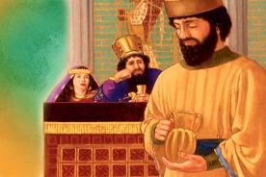


በቤተክርስቲያን ውስጥ ያሉ ግንኙነቶች
“ከማመስገን ጋር በጸሎት እየነቃችሁ ለእርሱ ትጉ፤” (ቆላስይስ 4:2)
“እርስ በርሳችሁ ፀልዩ” ተብለን ታዝዘናል ምክንያቱም “የፃድቅ ሰው ፀሎት በሥራዋ እጅግ ኃይል ታደርጋለች” (ያዕ 5:16)።
ጳውሎስ ከጠዋትና ከምሽት ፀሎቶች ባለፈ በማንኛውም ሰዓት እንድንፀልይ ይመክረናል (ቆላ 4:2፣ ኤፌ 6:18፣ 1 ተሰ 5:17)። ልክ ነህምያ በንጉሱ ፊት በፀጥታ ይፀልይ እንደነበር (ነህ 2:4) በማንኛውም ስፍራና ሁኔታ ውስጥ የመፀልይ እድል አለን።
በተጨማሪም ፀሎታችን ብዙ እንዲሆን መንፈስ ቅዱስ እንደሚያስተካክለው ዋስትና ተሰጥቶናል (ሮሜ 8:26)።
ጳውሎስ ወንጌሉን ለሚሰብኩት የተለየ የፀሎት ጥያቄን ያቀርብላቸዋል (ቆላ 4:3-4፣ ኤፌ 6:19)። ሰባኪው በወጌል ሥራ ላይ ጥቂት ወይም ብዙ ልምድ ቢኖረው አይገድም፤ ለዚህ ሥራ ማንም ሰው በቂ አይደለም። ጳውሎስ እራሱ ከመፀልይም ባለፈ ትክክለኛውን ቃላት እንዲሰብክ እንዲፀልዩለት ወንድሞችን ይጠይቅ ነበር።

Slide 11

“በማንኛውም ቦታ እውነቱ እንዲተዋወቅ በሚደረገው በማንኛውም ጥረት ልዩ ልዩ አዕምሮዎች፣ ልዩ ልዩ ስጦታዎች፣ ልዩ ልዩ እቅዶችና አሰራሮች በአንድ ላይ ያስፈልጋሉ። ሁሉም በጋራ ለመመካከርና በጋራ ለመፀለይ ሊሹ ይገባል። ክርስቶስ “ከእናንተ ሁለቱ በምድር በማናቸውም በሚለምኑት ነገር ሁሉ ቢስማሙ በሰማያት ካለው ከአባቴ ዘንድ ይደረግላቸዋል።” በማለት ይናገራል (ማቴዎስ 18:19)”
EGW (Selected Messages, vol. 3, p. 24)

Slide 12

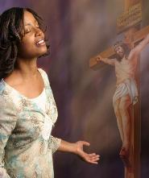
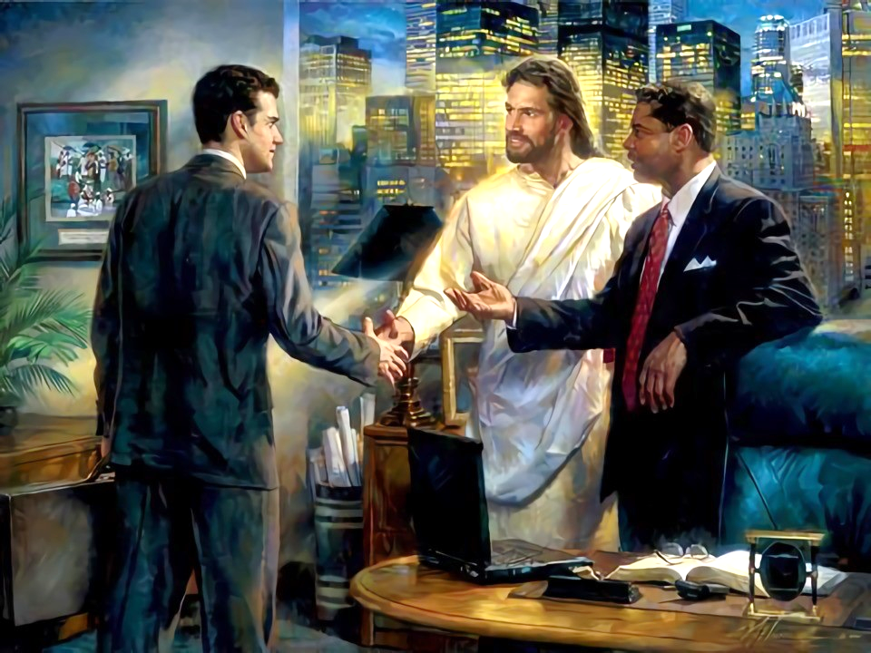
ከማያምኑት ጋር ያለ ግንኙነት
“ዘመኑን እየዋጃችሁ፥ በውጭ ባሉቱ ዘንድ በጥበብ ተመላለሱ።” (ቆላስይስ 4:5)
እኛ በጣም ታላቅ እድል አለን። ኢየሱስ ለእኛ ያደረግውን አይተናል። ተቀብለነዋልም። የመዳንም ዋስትና አለን።
ይህን ልናውቅ የቻልነው የሆነ ሰው ስለነገረን ነው። እኛም ደግሞ እንደዚሁ ለሌሎች ልናካፍለው ይገባል። ጳውሎስ “በውጭ ካሉት” ወይም ገና ኢየሱስን ካላወቁት ጋር ያለን ግንኙነት ሊሆን የሚገባው እንዴት ነው ይላል (ቆላ 4:5-6)?
በጥበብ
ኢየሱስን ገና ከማያስቁት ጋር ባለን ግንኙነት “ላይኛይቱ ጥበብ” ታስፈልጋናለች (ያዕቆብ 3:17)
በጥሩ ቃላት
በደስታ እንዲሰሙን ቃሎቻችን ሁልጊዜ የአክብሮት መሆን አለባቸው።
“በጨው በተቀመመ” ንግግር
ውይይታችን አብሮን ላለው ሰው ተገቢ የሆነና ለዚያ ሰውና ለአካባቢያቸው ገጣሚ መሆን አለበት።
ለእያንዳንዱ የሚመጥነውን ምላሽ መስጠት
እያንዳንዱ ሰው የተለያየ ስለሆነ መንፈስ ቅዱስ እንዴት ለሁሉም ምላሽን እንደምንሰት ይመራናል።

Slide 13

“እውነተኛ አክብሮት ከሐቅና ከመልካም ፍርድ ጋር ተዋህዶ መኖርን ጠቃሚ የሚያደርግ ብቻ ሳይሆን ወበትንና መዓዛን የሚሰጠው ነው። መልካም ቃላት፣ ጥሩ አቀራረብና ደስተኛ ፊት ክርስቲያንን ተፅዕኖው መቋቋም የሚቻል እንዳይሆን የሚያደርግ ሞገስ እንዲከብበው ያደርጉታል። እኔነትን በመርሳት ውስጥ፣ ለሌሎች ሳያቋርጥ በሚያካፍለው ብርሃንና ሰላም እና ደስታ እውነተኛ እርካታን ያገኛል።
ሁልጊዜ ሌሎችን ለማስደሰት እየፈለግን፣ በርኅራኄ የቸርነት ሥራዎችን በመስራትና የራሱን የማይፈልግ ፍቅርን በመስጠት እኔነታችንን የምንረሳ እንሁን።”
EGW (In Heavenly Places, June 22)

